Slide 1



Slide 2


Slide 3


Slide 4
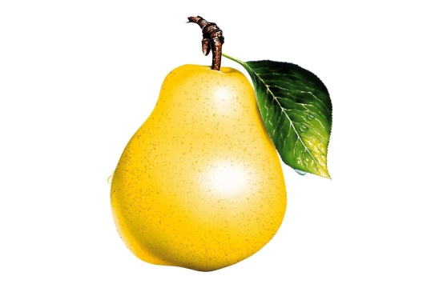



<

Slide 5
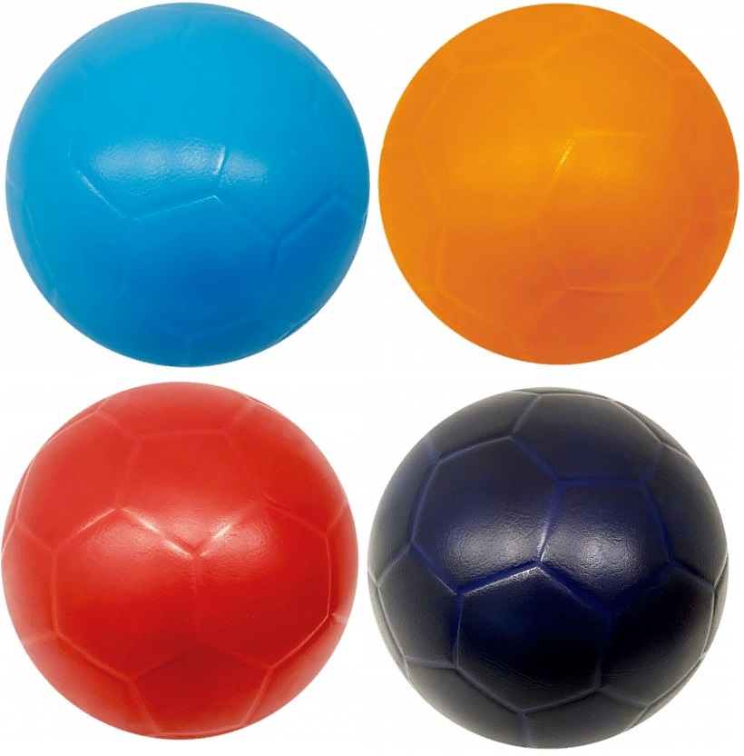
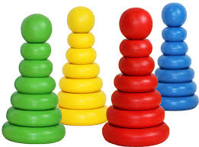
=

Slide 6


>

Slide 7


Slide 8
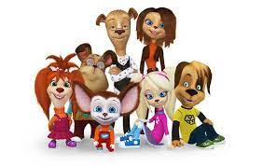

Slide 9
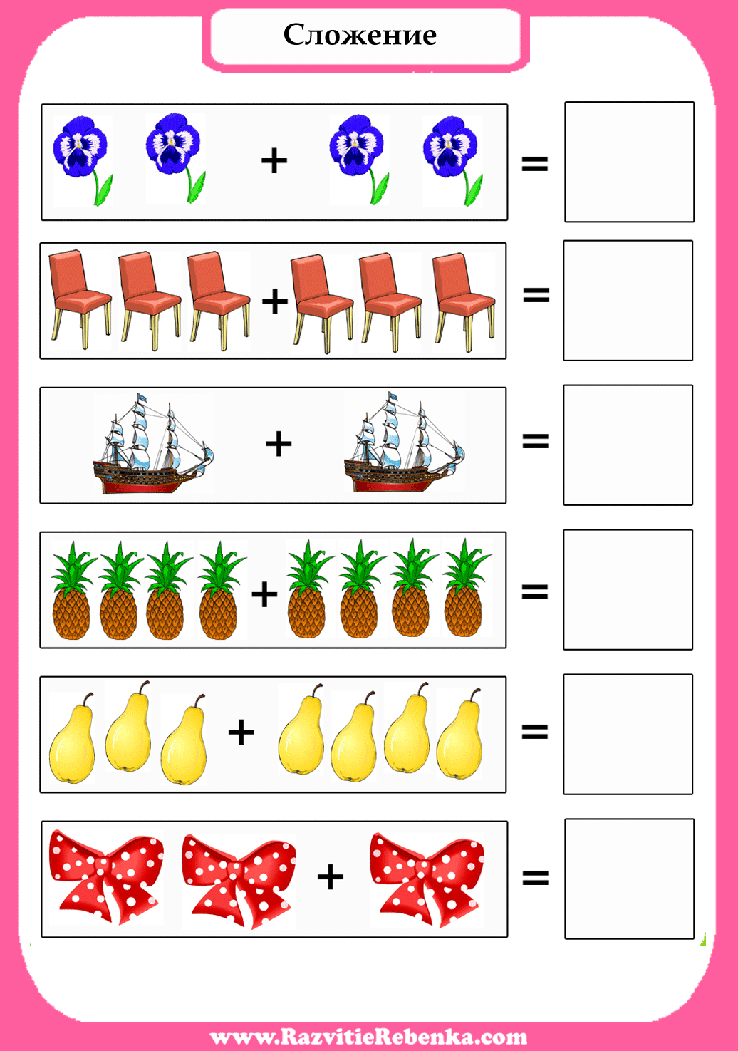

Slide 10
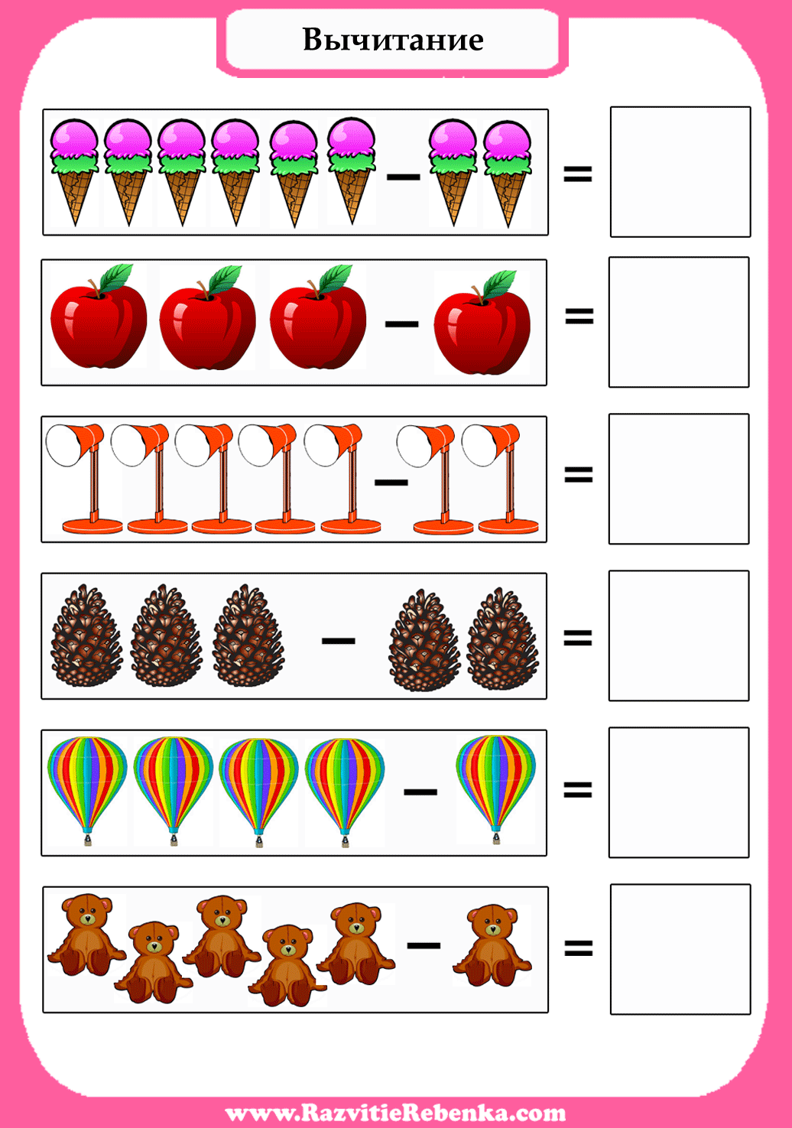

Slide 11
4
5
6
6
7
8
2
3
4

Slide 12
3
4
5
7
8
9
5
6
7

Slide 13


Slide 14
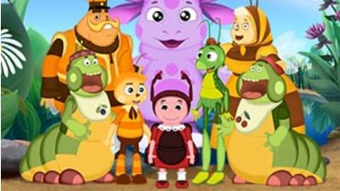

Slide 15
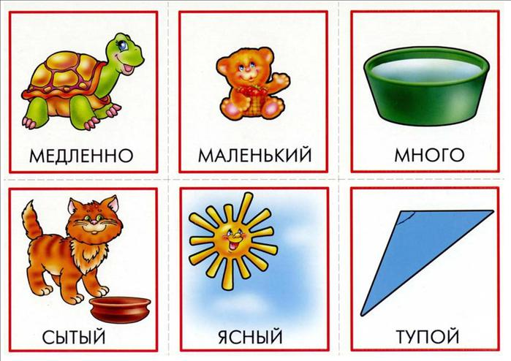

Slide 16


Slide 17


Slide 18


Slide 19


Slide 20


Slide 21


Slide 22
6 раунд

Slide 23


Slide 24


Slide 25
Молодцы!!!
Спасибо за игру!!!

